Slide 1
ГАПОУ «Краснокаменский горно-промышленный техникум»
«Разработка учебно-методической, нормативной и контрольно-оценочной документации для итоговой аттестации по профессиональным модулям».
г. Краснокаменск 2018г

Slide 2
№273-ФЗ « Об образовании в Российской Федерации»
Федеральная целевая программа «Развитие образования на 2016г. – 2020г.»
Распоряжение Правительства РФ №349-р «Комплекс мер по совершенствованию системы среднего профессионального образования на 2015 – 2020 годы.»

Slide 3
Квалификация (ФЗ №273):
- уровень знаний, умений, навыков и компетенции, характеризующий подготовленность к выполнению определенного вида профессиональной деятельности
Квалификация (общая трактовка):
1) готовность к выполнению определенного вида профессиональной деятельности
2) официальное признание (в виде свидетельства/ диплома/сертификата) освоения определенного вида профессиональной деятельности

Slide 4
Экзамен (квалификационный)
по профессиональным модулям
Практическая работа, как часть оценивания квалификации по программам подготовки, квалифицированных рабочих, служащих
Экзамен квалификационный с элементами демонстрационного экзамена

Slide 5
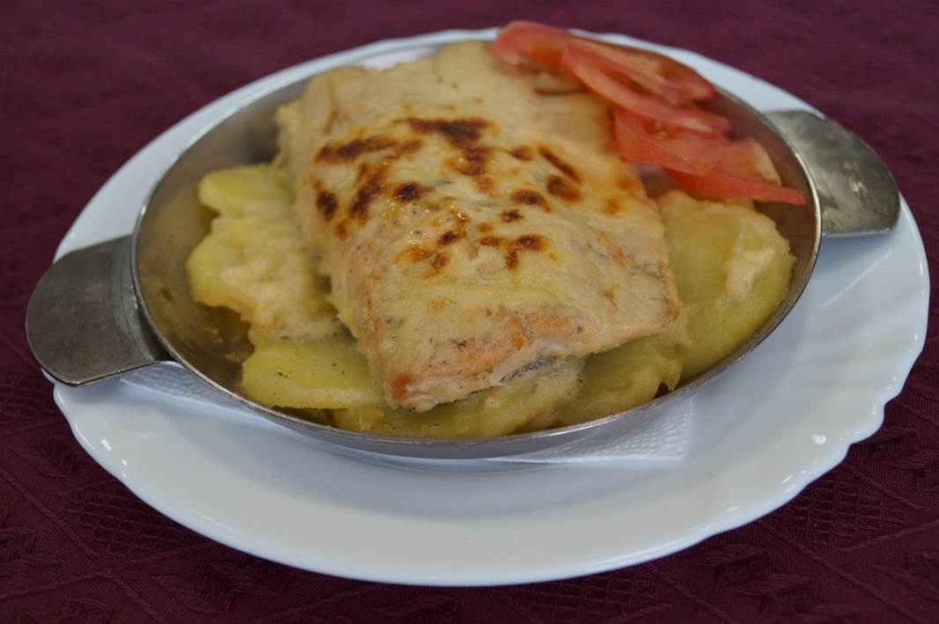
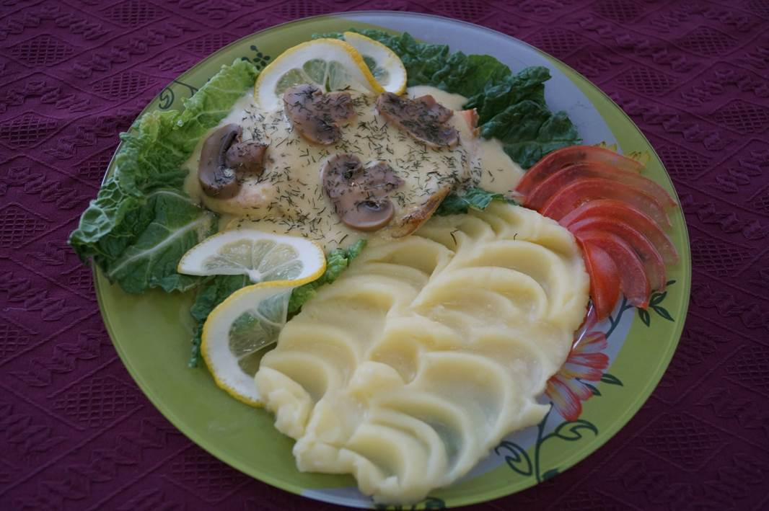
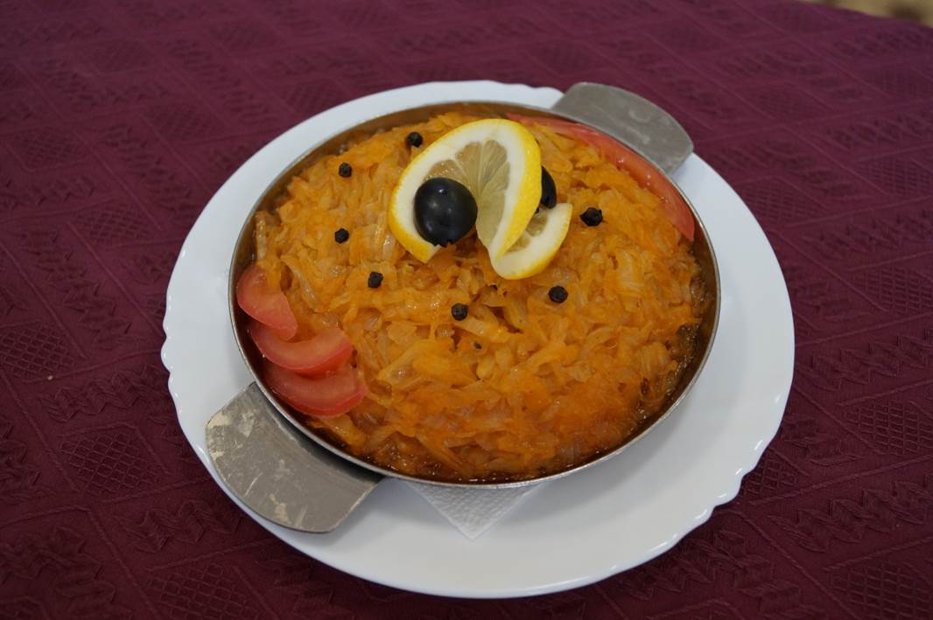

Slide 6
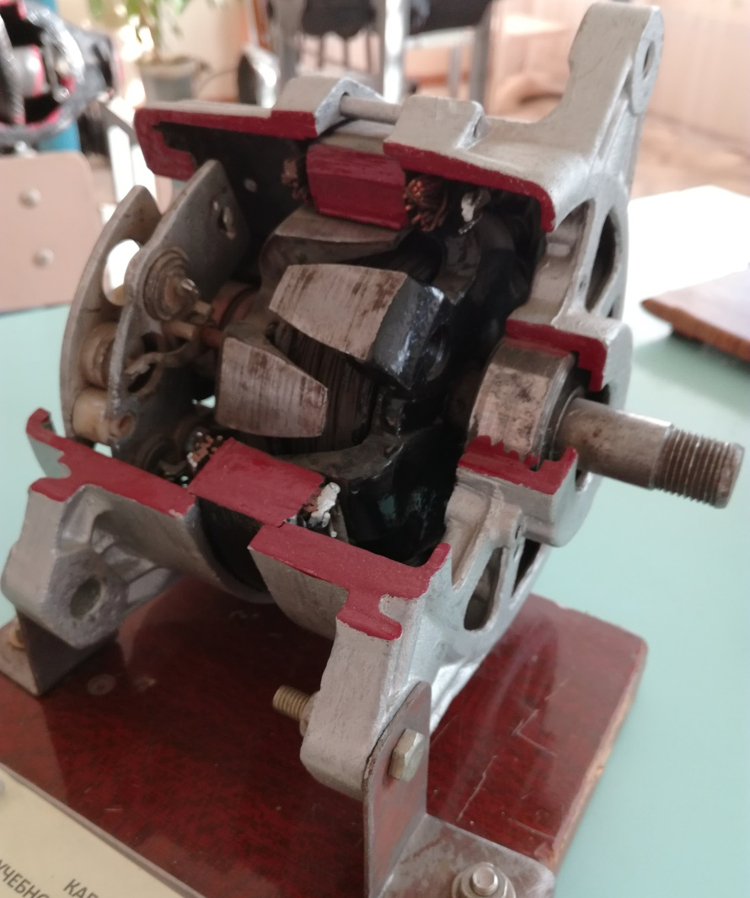
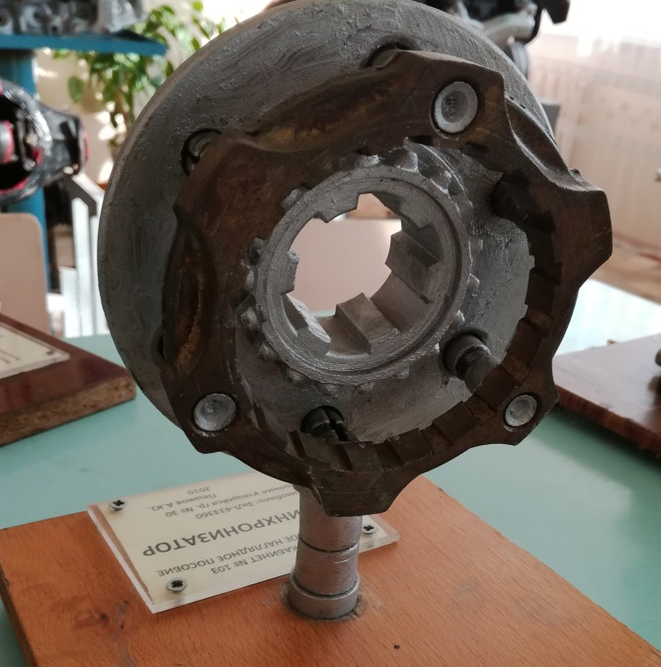

Slide 7
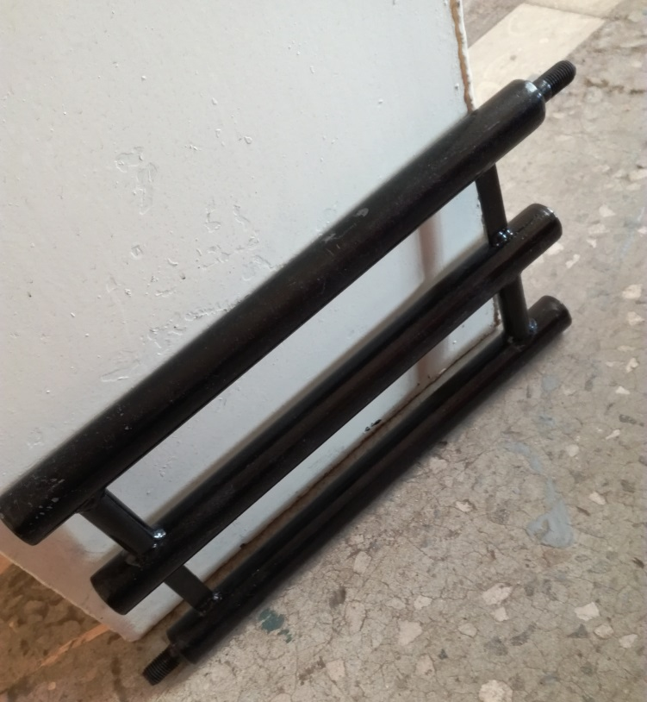
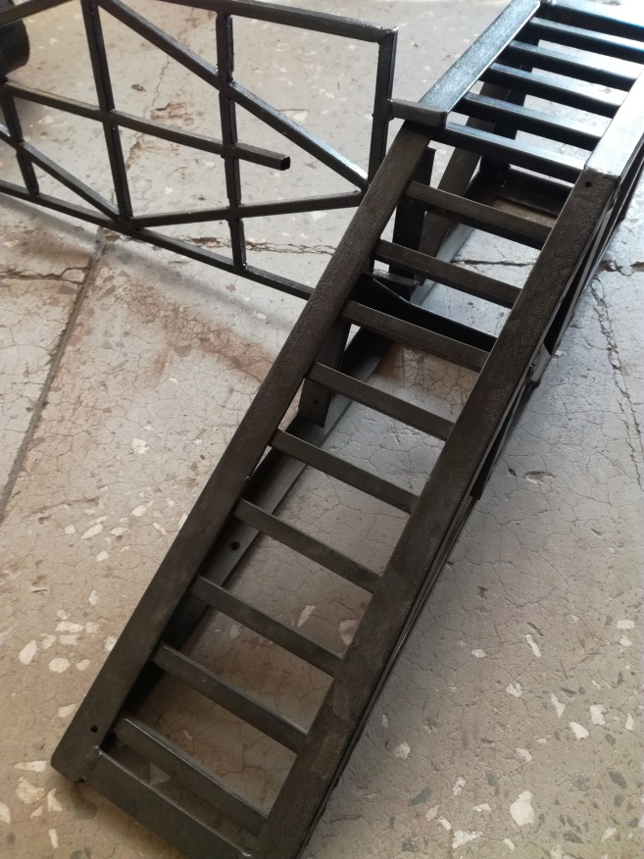
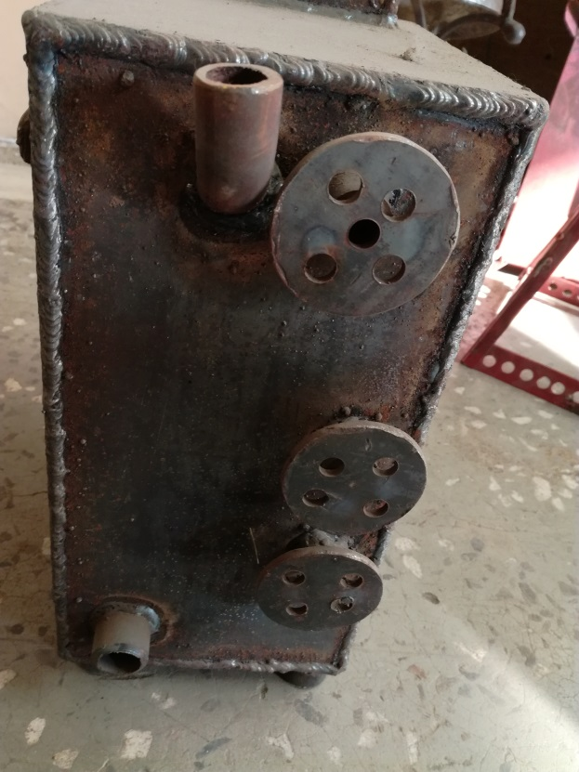
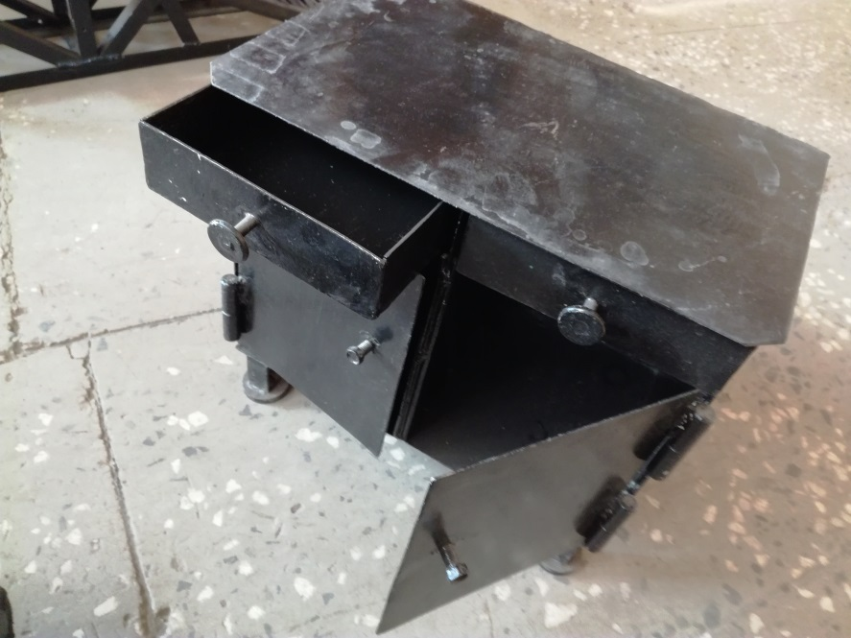

Slide 8
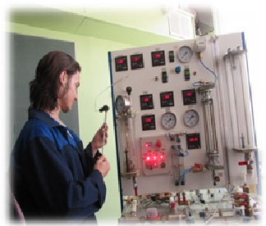
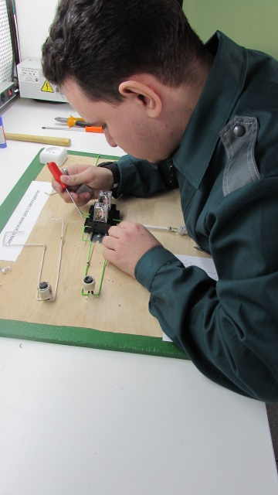
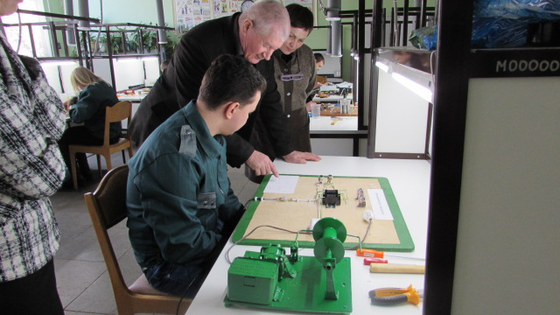
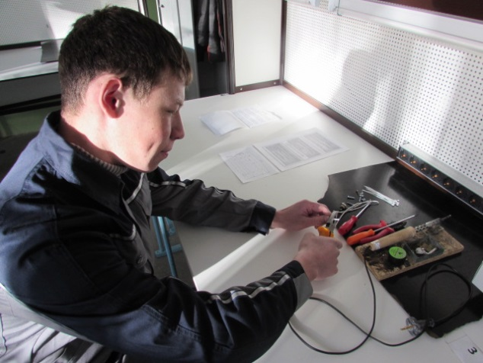

Slide 9
Изменения в Порядок ГИА
Формами государственной итоговой аттестации по образовательным программам СПО в соответствии с ФГОС СПО являются защита ВКР и (или) государственный (ые) экзамены, в том числе в виде демонстрационного экзамена.
Демонстрационный экзамен предусматривает моделирование реальных производственных условий для решения выпускниками практических задач профессиональной деятельности.

Slide 10
Нормативные документы
Приказ Союза «Ворлдскиллс Россия» от 30.11.2016 № ПО/19 «О пилотной апробации проведения демонстрационного экзамена по стандартам Ворлдскиллс Россия в 2017 году»
Приложение № 1 к приказу Союза «Ворлдскиллс Россия» от 30.11.2016 № ПО/19 «Методика организации и проведения демонстрационного экзамена по стандартам Ворлдскиллс Россия»
Распоряжение Минобразования Забайкальского края от 13.09.2017 № 218-р «О пилотной апробации проведения демонстрационного экзамена по стандартам Ворлдскиллс Россия»
Приказ Минобразования Забайкальского края от 15.02.2018г.№171 «О пилотной апробации проведения демонстрационного экзамена»

Slide 11
ТРЕБОВАНИЯ К ПРОВЕДЕНИЮ ДЕМОНСТРАЦИОННОГО ЭКЗАМЕНА ПО МЕТОДИКЕ ВОРДСКИЛС РОССИЯ
СПЕЦИАЛЬНЫЕ ПЛОЩАДКИ
современное технологическое оборудование, позволяющее выполнить задание, приближенное к производственному, в количестве, достаточном для всей группы обучающихся, в сроки, отводимые на экзаменационные процедуры
СПЕЦИАЛЬНЫЕ ИНСТРУМЕНТЫ ОЦЕНКИ
контрольно-измерительные материалы,
позволяющие объективно оценить достижения обучающихся
СПЕЦИАЛЬНО ПОДГОТОВЛЕННЫЕ КАДРЫ
достаточное количество экспертов, способных оценить качество выполняемых работ

Slide 12
Положение о квалификационном экзамене с элементами демоэкзамена
Экзамен (квалификационный) с элементами демонстрационного экзамена – форма проведения промежуточной аттестации по профессиональному модулю, в ходе которой обучающийся выполняет определенные трудовые действия, демонстрируя владение умениями и навыками в соответствии с Техническим описанием компетенции в части соответствия данному виду деятельности ФГОС СПО.
Целью экзамена (квалификационного) с элементами демонстрационного является оценка результатов обучения методом наблюдения за выполнением трудовых действий на рабочем месте.

Slide 13
ПОЛОЖЕНИЕ
об организации и проведении экзамена (квалификационного)
с элементами демонстрационного экзамена
в государственном автономном профессиональном образовательном учреждении
«Краснокаменский горно-промышленный техникум»
(«ГАПОУ «КГПТ»)
Регистрационный номер ____________
г. Краснокаменск
2018 г.

Slide 14
Государственное автономное профессиональное образовательное учреждение
«Краснокаменский горно - промышленный техникум»
КОМПЛЕКТ ОЦЕНОЧНОЙ ДОКУМЕНТАЦИИ
для проведения экзамена (квалификационного)
с элементами демонстрационного экзамена
по профессиональному модулю
ПМ 02. Приготовление, оформление и подготовка к реализации горячих блюд,
кулинарных изделий, закусок разнообразного ассортимента
программы подготовки квалифицированных рабочих, служащих
43.01.09 Повар, кондитер
г.Краснокаменск
2018г.

Slide 16
РИСКИ ГИА В ФОРМАТЕ ВОРДСКИЛС РОССИЯ
Стирание различий между ГИА по специальностям СПО и профессиям СПО
Отсутствие методики разработки оценочных материалов для проведения стандартизированной оценки качества подготовки выпускников
Нарушение принципа независимости процедуры оценки квалификации (эксперты-экзаменаторы – представители системы СПО)
Несовпадение компетенций Вордскиллс с номенклатурой квалификаций, признаваемых российским рынком труда
Затратность проведения демонстрационного экзамена и подготовки к нему (материально-техническая база)

